Slide 1
Pre-corsi di ECONOMIA AZIENDALE
Prof. Loris Landriani – Prof.ssa Alessandra Lardo
loris.landriani@uniparthenope.it – alessandra.lardo@uniparthenope.it

Slide 2
OUR GOALS
MEET
INSPIRE
ENGAGE
DO
EVANGELISM
LEARN
REPEAT

Slide 3
Pre-corsi di Economia Aziendale - Università degli Studi di Napoli “Parthenope”

Slide 4
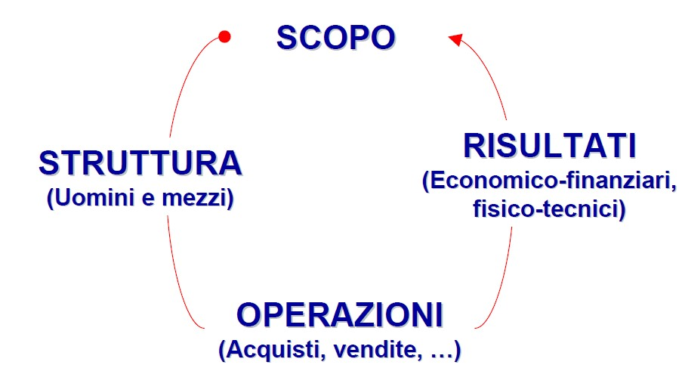
Key words
Materie prime
Macchinari
Risorse umane
Produttività
Qualità
Organizzazione
Brand
Distribuzione/logistica
prezzo
Pre-corsi di Economia Aziendale - Università degli Studi di Napoli “Parthenope”

Slide 5
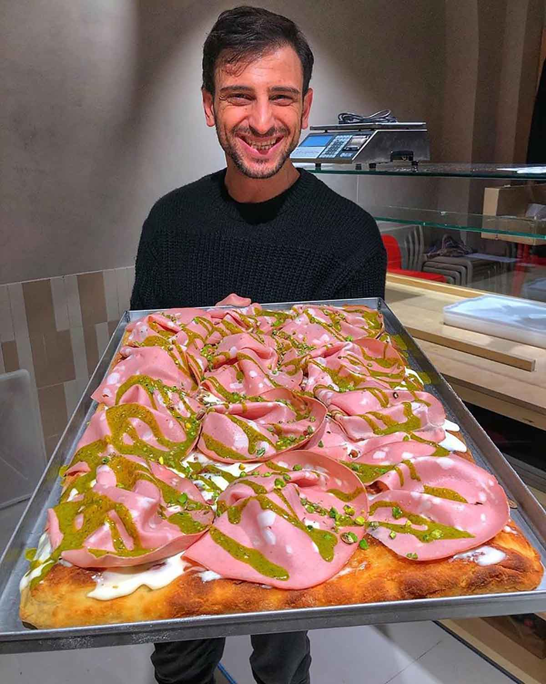
Pre-corsi di Economia Aziendale - Università degli Studi di Napoli “Parthenope”
Questa foto di Autore sconosciuto è concesso in licenza da CC BY-SA

